Slide 1

6
１．水害・土砂災害のしくみ
どしゃ さいがい
Notes:
●１．水害・土砂災害のしくみです。

Slide 2
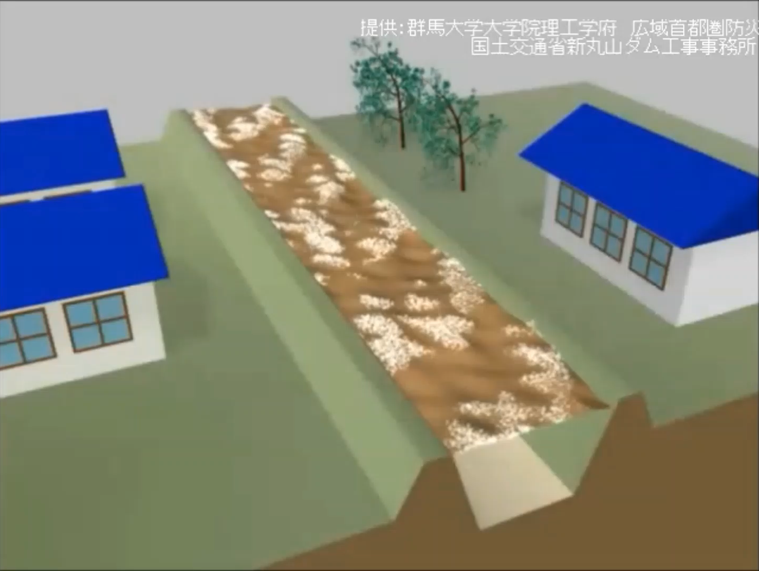
し ん す い がい
はん らん
7
浸水害（河川氾濫）のしくみ
出典：新潟県防災教育プログラム【洪水災害編】映像資料（http://furusato-bousai.net/about/）
提供：群馬大学大学院理工学府 広域首都圏防災研究センター
国土交通省新丸山ダム工事事務所
Notes:
●洪水発生のしくみの動画です。
●大雨により河川の水が増えると、堤防を越えます。
しばらくすると、堤防の法面の下の一部が削られます。
さらに、堤防が崩れて住宅地まで水が流れ出します。

Slide 3
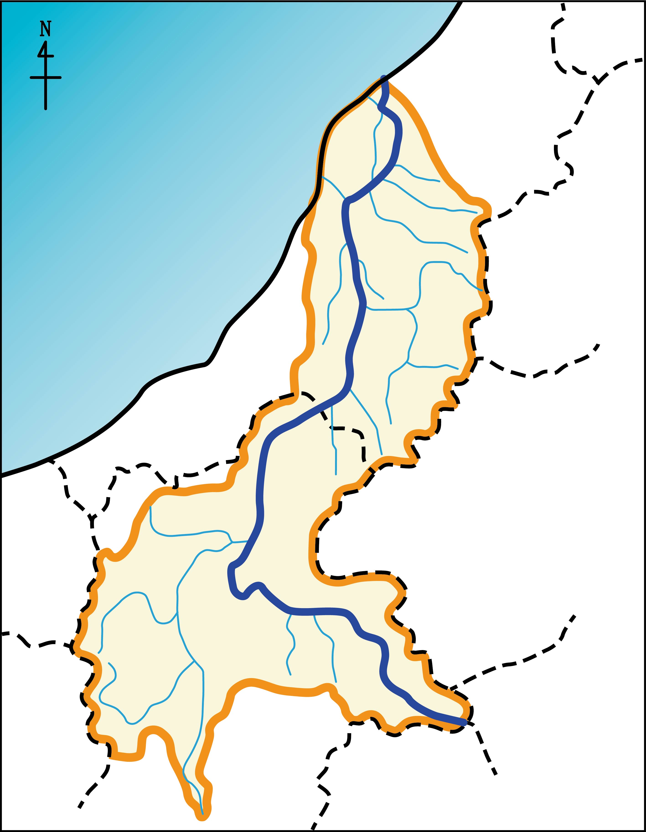
しん すい がい
か せ ん はん らん
2
浸水害（河川氾濫）発生のしくみ
●●町
新潟県
長野県で降った雨は、
約●時間で●●町に！
授業を実施するエリアの内容を記載する
長野県中野市
立ヶ花観測所
長野県の水位が上がったら
津南町の水位も上がります！
長野県
出典：信濃川水系信濃川下流（平野部）圏域河川整備計画（新潟県）をもとに作成
Notes:
（以下、説明内容の例（津南町）：授業を実施するエリアに沿って解説すること）
●○○○（市町村名）で大雨が降っていない場合でも、河川氾濫の可能性があります。
長野県で降った雨は、信濃川を通じて約●時間で○○○（市町村名）に流れてきます。
そのため、長野県の水位があがると○○○（市町村名）の水位もあがることになり、注意が必要です。

Slide 4
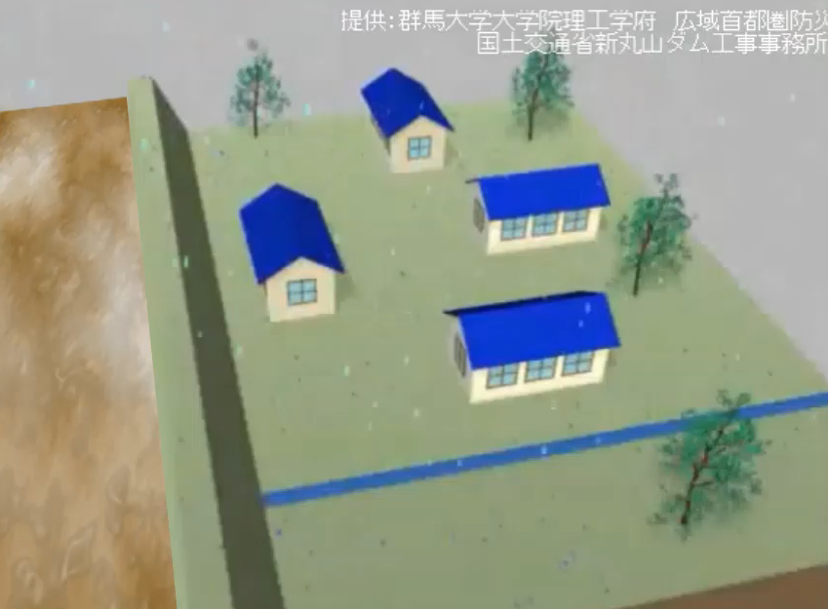
し ん す い が い
な い す い は ん ら ん
9
浸水害（内水氾濫）のしくみ
出典：新潟県防災教育プログラム【洪水災害編】映像資料（http://furusato-bousai.net/about/）を加工して作成
提供：群馬大学大学院理工学府 広域首都圏防災研究センター
国土交通省新丸山ダム工事事務所
Notes:
●浸水害発生のしくみの動画です。
●大雨で川の水位が上がると、そこに流れ込む中小河川の排水が追いつかなくなり、
水路があふれ宅地や田畑が水につかることがあります。

Slide 5
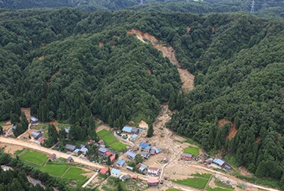
ど しゃ
とくちょう
4
土砂災害の特徴
ごうう
平成23年 新潟・福島豪雨（三条市）
出典：新潟県HP
Notes:
●続いて土砂災害です。
前回の授業の中で動画をみてもらいましたが、土砂災害は
・がけ崩れ
・土石流
・地すべり
の３つの現象があります。
●写真は平成２３年の新潟・福島豪雨により三条市で発生した土石流の状況です。
住居などが壊れる被害がありましたが、土石流が起きる前に住民の方は避難しており、無事でした。

Slide 6
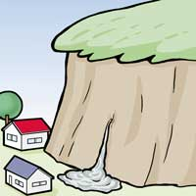
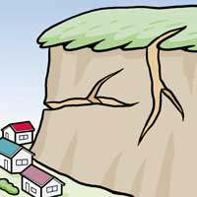
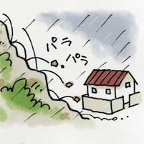
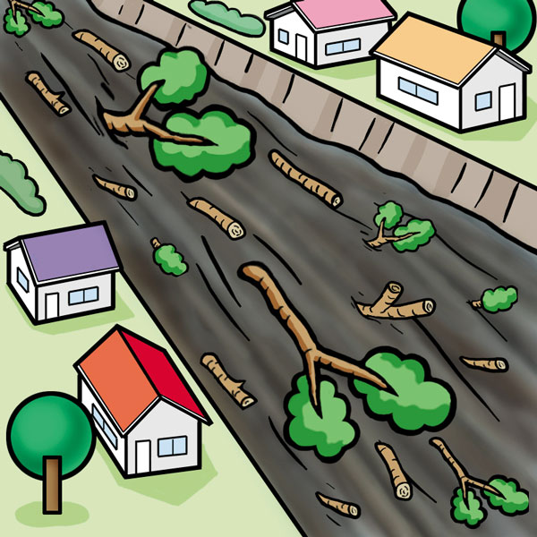
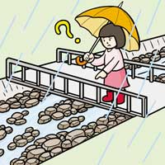
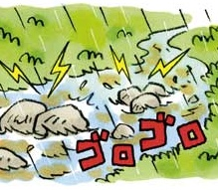
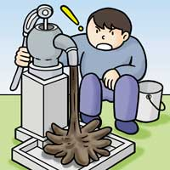
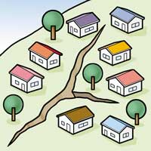
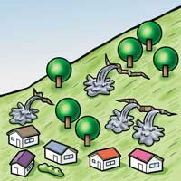
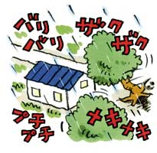
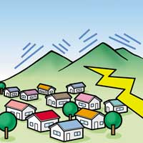
どしゃ
土砂災害の前兆現象
5
5
がけ崩れ
くず
わ
わ
わ
がけから水が湧き出る
湧き水がにごる
がけにひび割れ
小石がパラパラ落下
土石流
急に川の水がにごり、
流木が混ざり始める
どせきりゅう
さ
木が裂ける音、
石がぶつかり
合う音
こうう
降雨が続くのに
川の水位が下がる
地すべり
じ
いど
さわ
しゃめん
井戸や沢の
水がにごる
きれつ
だんさ
がけや斜面から
水がふき出す
じゅもく
かたむ
亀裂や段差
樹木が傾く
地鳴り、山鳴り
出典：新潟県土木部
Notes:
●先ほどの土石流の際には、大雨がすごく、不安に感じたことから早めの避難を行った結果、被害に遭わずにすみました。
●土砂災害はどれも起きてしまうと大きな被害が発生してしまいますが、発生前に前兆現象が確認できることがあります。
●いくつか紹介しますと、がけ崩れでは今まで出ていなかったところから水が湧き出るということは、水が通る割れ目が新たにできたということです。
●こういった部分から、がけ崩れが発生することがあります。
●土石流は、発生するまえに川の上流の方でがけ崩れなどがおき、川の水などがせき止められることがあります。
●この場合、雨が降っているのに、川の水位が下がったり、川の水が濁ったりするため、事前に分かることがあります。
●ここで紹介するような現象を確認した場合や、ものすごい大雨で不安に感じるような場合には、早めに避難をすることが大事です。

